Slide 1
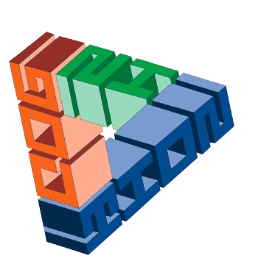
Replication of Accentuate the positive: Evidence that context dependent self-reference drives self-bias
Cognition(2023)
Naomi A. Lee, Douglas Martin, Jie Sui
Group Member: Qian Li, Jiajie Wang, Kangmiao Wei, Jiaqi Wu
Reporter: Jiaqi Wu
2024/06/19

Slide 2
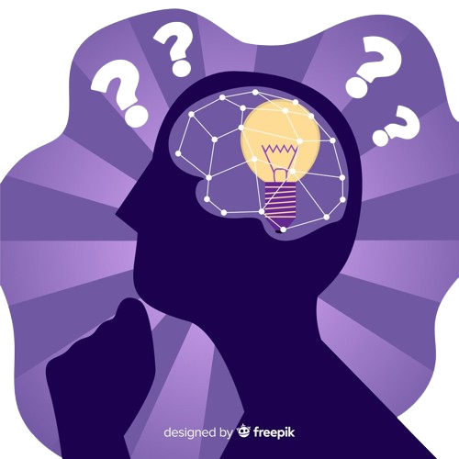
Outline
Introduction
Methods
Results & Replication
Discussion
Division of labor

Slide 3
Part 1: Introduction

Slide 4
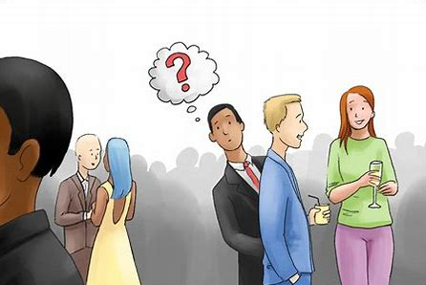
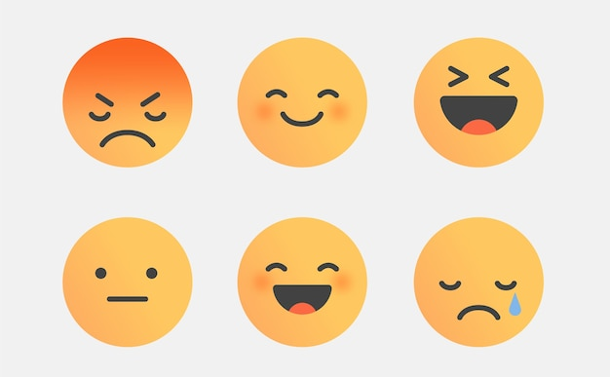
Introduction
What’s the relative primacy between self-biases and positivity-biases?
Self-bias
Positivity-bias
Notes:
作者想要研究的问题是自我偏差与积极偏差的相对优先性。
自我偏差指人们会优先加工与自我相关的信息，比如自己的名字。
积极偏差指人们会优先加工积极的信息，比如一个笑脸。

Slide 5
Hypothesis
Self-bias occurs irrespective of the relative positivity of stimulus pairings (i.e., context independent self-bias)
Positivity-bias occurs irrespective of the relative self-relevance of stimulus pairings (i.e., context independent positivity bias)
Self-bias will be larger, or uniquely present, when the self is paired with more positive stimuli (i.e., context dependent self-enhancing bias)
Notes:
于是，关于二者的关系，作者提出三条假设：
1. 自我偏差不受配对刺激的效价影响。
2. 积极偏差不受配对刺激的自我相关性的影响。
3. 当自我配对积极刺激时，自我偏差更强甚至只出现自我偏差。

Slide 6
Part 2: Methods

Slide 7
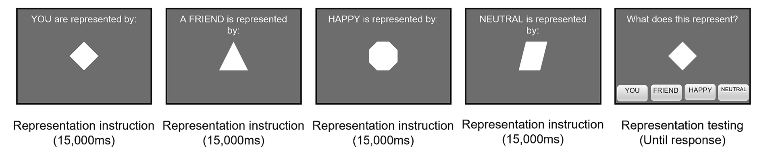
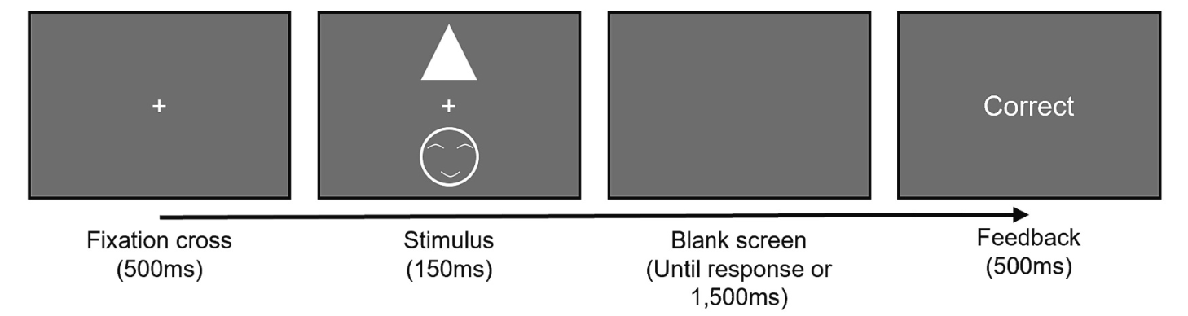
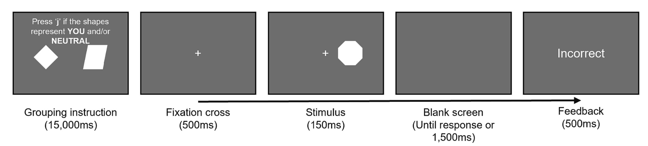
Methods
CLASSIFICATION TASK
INTRODUCTION
SHAPE-LABEL MATCHING TRAINING TASK
CLASSIFICATION TASK
Notes:
为了验证假设，作者采用了形状标签匹配任务与分类任务。在实验过程中，被试需要先学习4种几何图形与4种标签之间的关系，标签包括文字标签YOU、friend、以及线条表情HAPPY和NEUTRAL。在形状标签匹配任务中被试需要判断呈现的图形与标签是否与之前学习的配对相同。在分类任务中，被试需要回答呈现的图形属于哪一类。在一致条件下，self与happy一类，friend与neutral一类；在不一致条件下中，self与neutral一类，friend与happy一类。

Slide 8
Part 3: Results & Replication

Slide 9
Data and Experiment design
OSF Link：OSF | Self-enhancement drives self-bias
Processed Data File：SE_data.Rda
Code File：Data_Analysis_Scripts_Re_Maister_2021_G3_2023
Experiment design：within-subjects 4 (Individual association: Self, Friend, Happy, Neutral) X 2 (Condition: 1-Self & Happy/Friend & Neutral pairings vs. 2-Self & Neutral/Friend & Happy pairings) design.

Slide 10
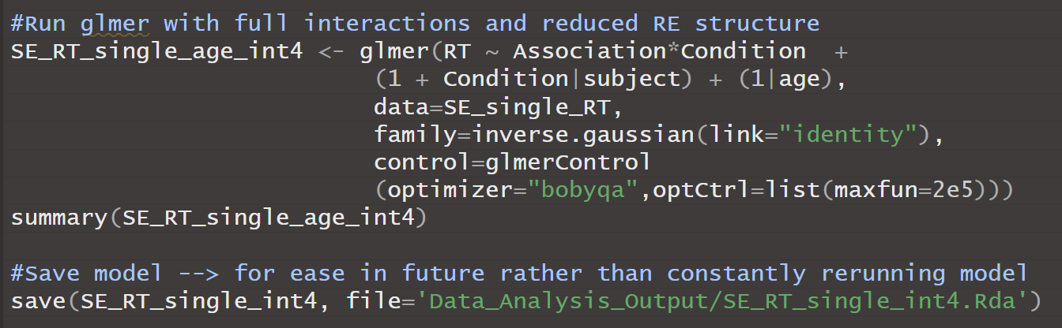
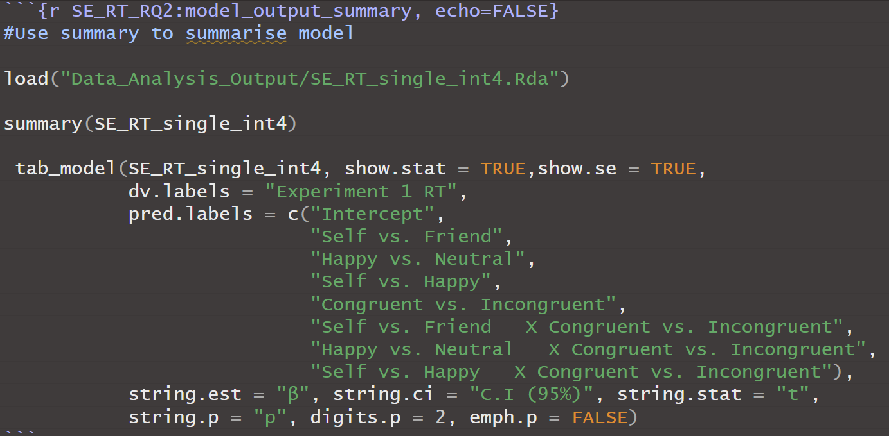
Inferential Statistics
glmer: RT ~ Association*Condition+ (1 + Condition | subject)
Notes:
采用一般线性模型进行分析，回归方程如图所示，这是作者提供的分析代码。

Slide 11
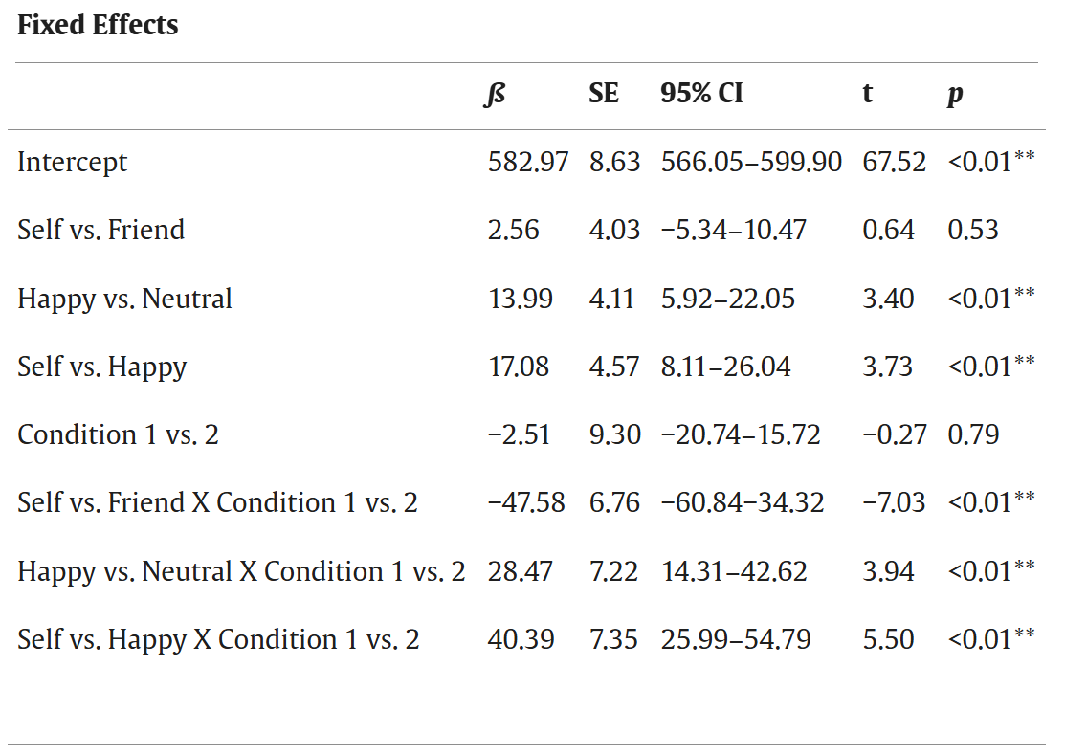
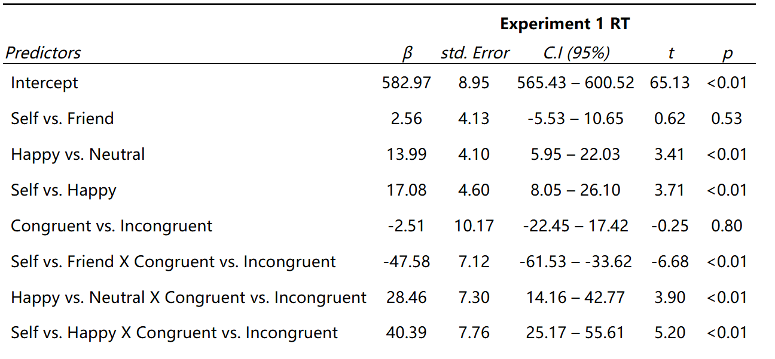
Inferential Statistics
Original Research
Replication
Notes:
固定效应结果显示，Condition和Association之间的交互作用显著。具体数值见左边的表。右边是我们复现的结果，复现结果与原文在数值上存在较小偏差，但偏差没有改变结果的统计显著性，不显著的结果仍然不显著。

Slide 12
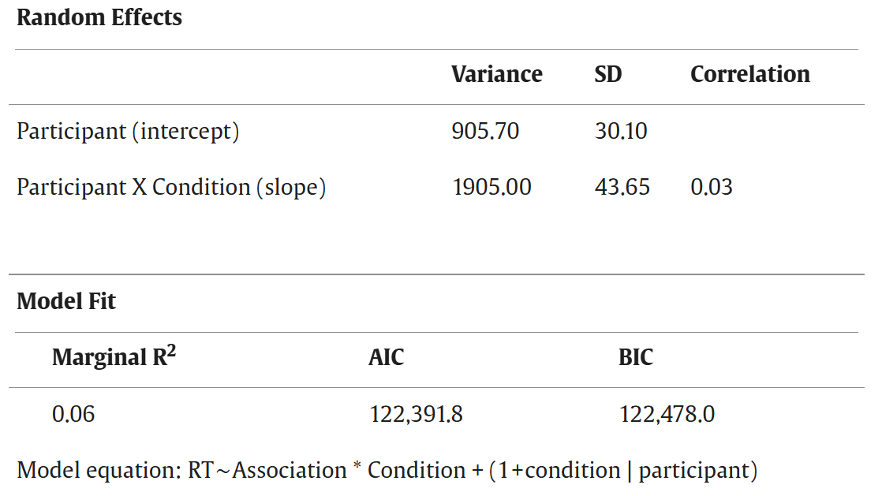
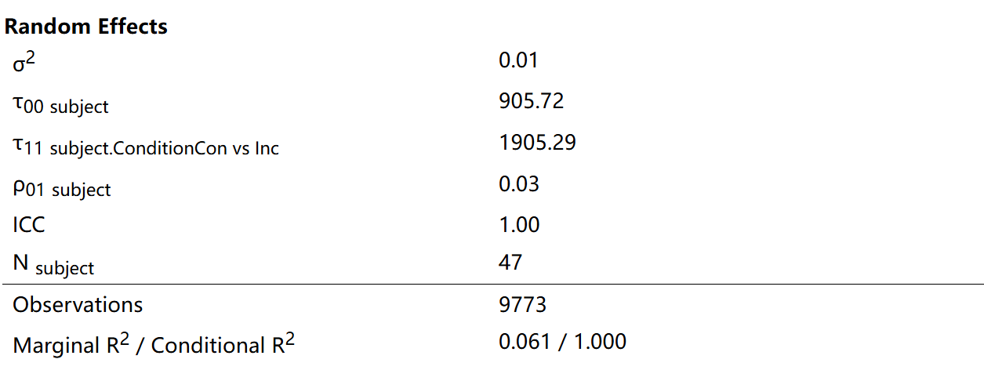
Inferential Statistics
Original Research
Replication
Notes:
这是随机效应以及模型拟合的结果，复现结果与原结果存在较小偏差。

Slide 13
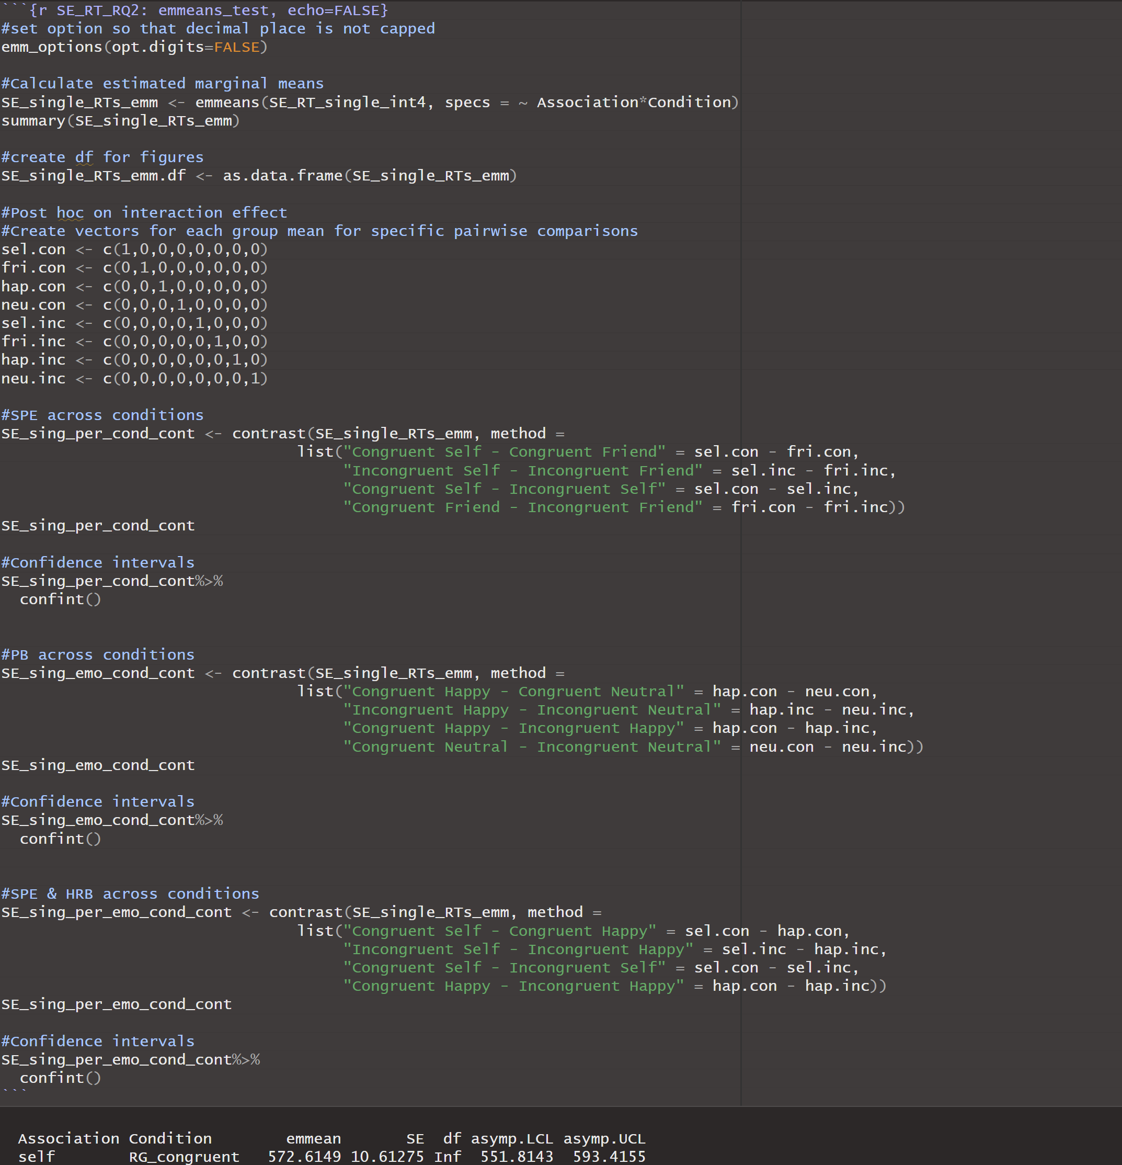
Inferential Statistics
Posthoc analysis of significant interactions using emmeans
Notes:
由于Condition和Association之间的交互作用显著，随后使用emmeans进行简单效应分析。这是简单效应分析的代码。

Slide 14
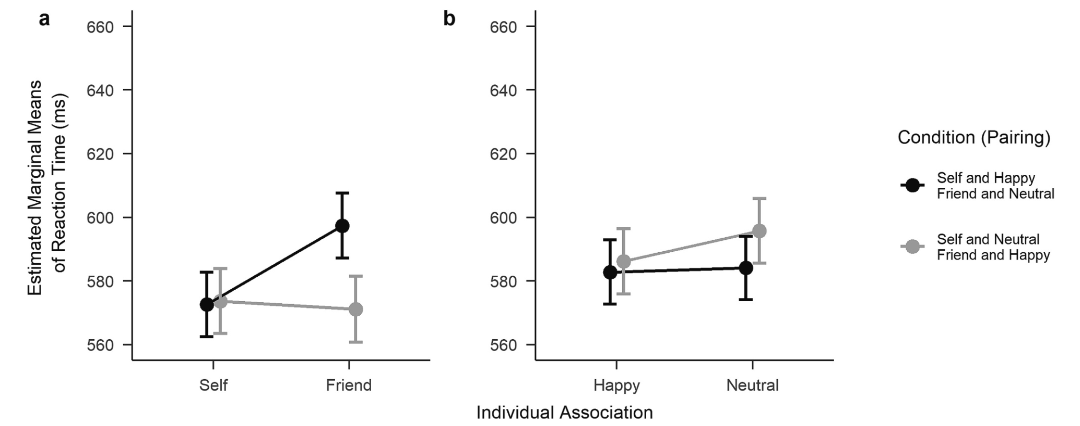
Inferential Statistics
Original Research
Notes:
简单效应分析结果表明，当自我与积极刺激配对时将出现自我偏差，而当自我与中性刺激配对时自我偏差消失，取而代之的是积极偏差（右图灰线）。

Slide 15
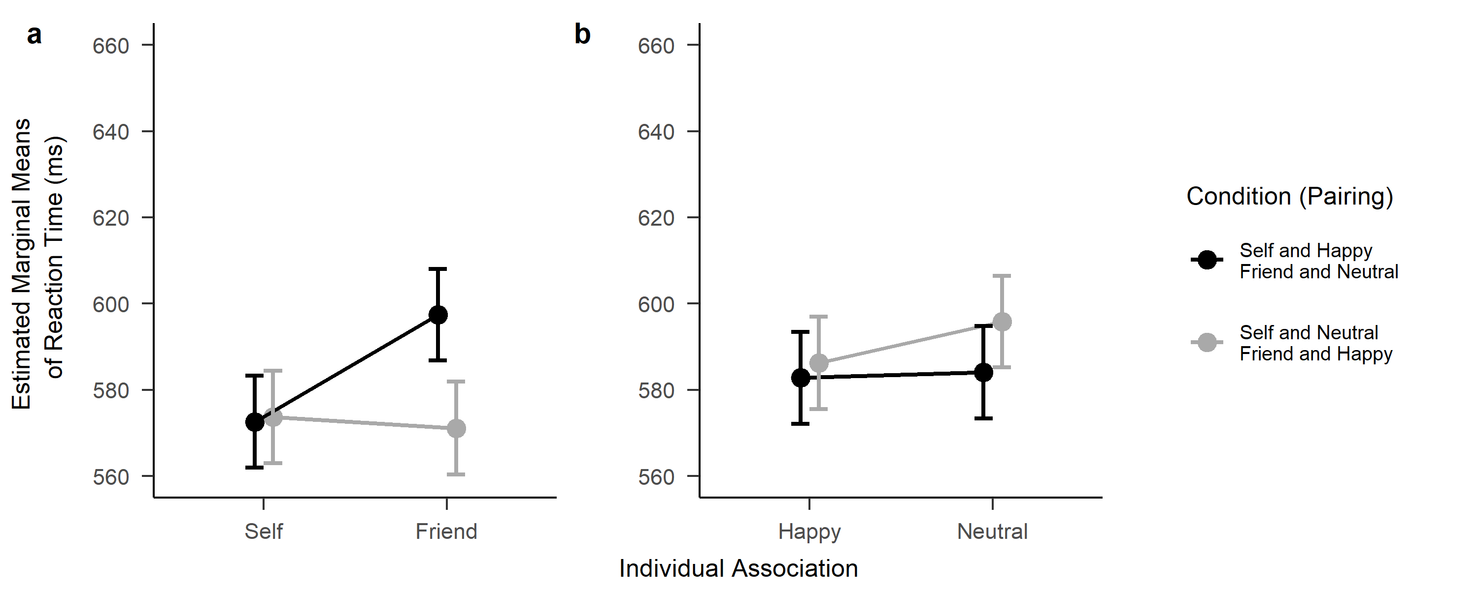
Inferential Statistics
Replication
Notes:
这是我们复现的结果，这张图与作者原文中的一致。

Slide 16
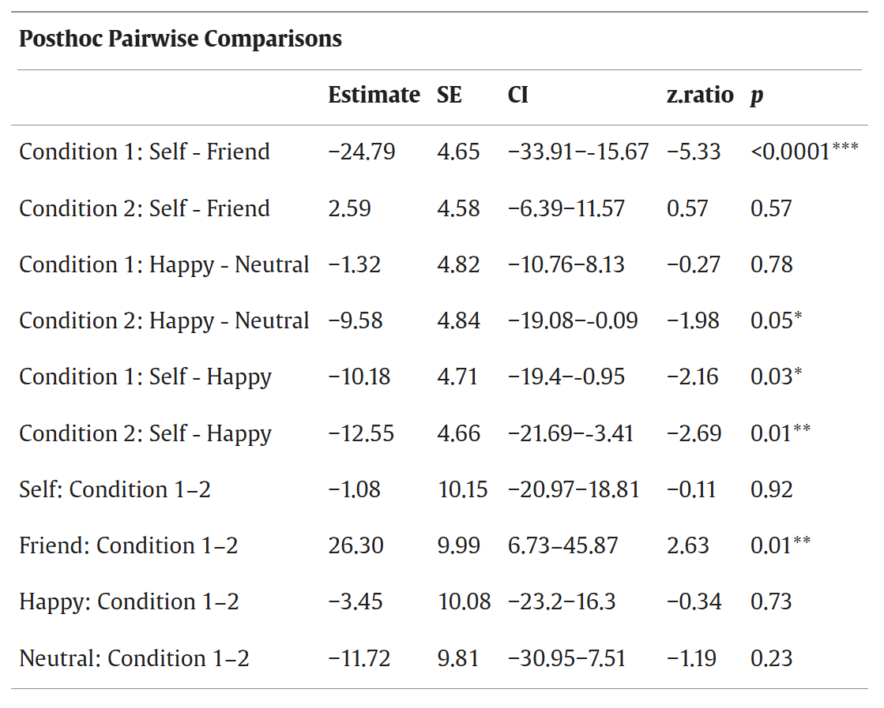
Inferential Statistics
Original Research
Replication
 | Estimate | SE | CI | z.ratio | p
Condition1: Self-Friend | -24.79 | 4.72 | -34.04~-15.54 | -5.25 | <.0001
Condition 2: Self-Friend | 2.59 | 4.66 | -6.54~11.72 | 0.56 | 0.58
Condition 1: Happy - Neutral | -1.32 | 4.74 | -10.61~7.98 | -0.28 | 0.78
Condition 2: Happy - Neutral | -9.58 | 4.90 | -19.19~0.02 | -1.96 | 0.05
Condition 1: Self – Happy | -10.18 | 4.73 | -19.45 ~ -0.90 | -2.15 | 0.03
Condition 2: Self -Happy | -12.55 | 4.68 | -21.73 ~-3.37 | -2.68 | 0.01
Self: Condition 1-2 | -1.08 | 10.74 | -22.12~19.96 | -0.10 | 0.92
Friend: Condition 1-2 | 26.30 | 10.92 | 4.89~47.71 | 2.41 | 0.02
Happy: Condition 1-2 | -3.45 | 10.79 | -24.60~17.70 | -0.32 | 0.75
Neutral: Condition 1-2 | -11.72 | 10.93 | -33.15~9.71 | -1.07 | 0.28
Notes:
这部分是简单效应分析具体数值的对比。能够发现，除β值外，其他值与原文均存在较小的偏差。但这种偏差不影响结果的显著性，显著的结果仍然显著，不显著的结果仍然不显著。

Slide 17
Part 4: Discussion

Slide 18
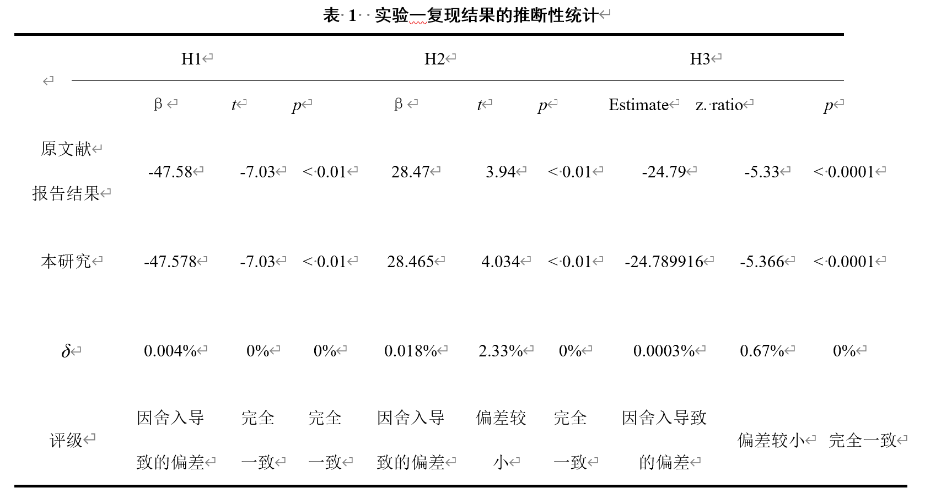
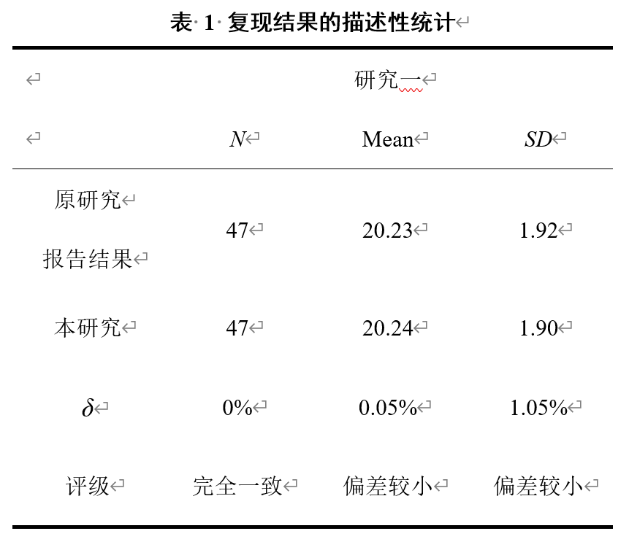
Discussion
Notes:
这是我们复现情况的总结表，左图未推断性统计的复现情况，右图为描述统计的复现情况。

Slide 19
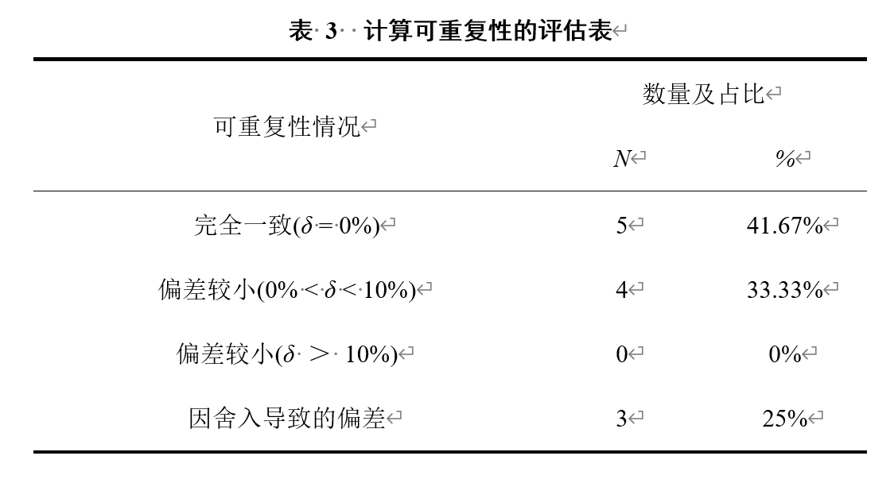
Discussion
Notes:
这张图总结了对所有结果计算可重复性的评估。展开讲。

Slide 20

Discussion
Repeat Situation
Reproduced results not fully consistent.
Small numerical deviation from original.
No impact on hypothesis testing.
Possible Reasons
R package version
Original data not provided
Notes:
总而言之，此次复现的结果多数不能完全一致，都存在与原文较小的偏差，但这种偏差不影响结果的统计显著性。这可能的原因包括两点。一作者没提供最原始的数据。二，我们使用的R包版本不同，导致较小的偏差。

Slide 21
Conclusion
Self-biases are present when there are positive associations with self.
Positive-biases are present when there are more neutral associations with self.
Notes:
最后，这篇研究得出稳定的结论。自我偏差仅在自我与积极信息配对时出现，当自我与更多的中性信息配对时，将出现积极偏差。

Slide 22
Part 5: Division of labor

Slide 23
Division of labor
Descriptive Statistics Code Comments
Reference Citation
Make and report PPT
Papaja guide reading
Participate in the whole process
Qian Li
Jiaqi Wu
Introduction
Method
Results
Discussion
Inferential Statistics Code Comments
writing README
Folder Structure
Jiajie Wang
Kangmiao Wei

Slide 24
Folder Structure
Re_Lee_2024_group3_2024
|----README.md
|----Doc_Re_Lee_2023_group3_2024.pdf
|----Papaja_Scripts_Re_Lee_2023_group3_2024.rmd
|----PPT_Re_Lee_2023_group3_2024.pptx
|----Data_Analysis_Scripts_Re_Maister_2021_G3_2023.rmd
|----Data
| |----- SE data.csv
| |----- SE data.Rda
| |----- data_structure_readme.txt
|----Data_Analysis_Output
|----- SE_RT_single_int4.Rda
|----- SE_ACC_single_int2.Rda
|----- SE_RT_single_fig.png
|----- SE_ACC_single_fig.png
|----- SE_single_combined_RT_plot.png

Slide 25
Thanks for attention! Any questions?

